Slide 1
Análise de Impacto Orçamentário Bancos de Dados
Kátia Marie Senna
Márcia Gisele Costa

Slide 2
Análise de Impacto Orçamentário
O que é? É uma ferramenta utilizada como análise complementar à uma avaliação econômica (custo efetividade, custo utilidade ou custo benefício).
Objetivo: estimar as consequências financeiras da adoção de uma nova tecnologia/intervenção para o tratamento de determinada condição de saúde dentro de um cenário definido , em um curto prazo de tempo.
Por quê? Recursos programados e finitos
Para quem? Gestor (detentor do orçamento)
Essencial para os gestores em tomadas de decisão
para incorporação de tecnologias.

Slide 3
O que considerar ao realizar uma AIO?
Gasto atual com uma determinada condição de saúde
A fração de indivíduos elegíveis para a nova intervenção
Custos diretos com a nova intervenção
O grau de inserção da intervenção após a incorporação
O modelo será desenhado de acordo com o tipo de condição de saúde ou intervenção (doenças crônicas ou agudas).

Slide 5
Recomendações para uma AIO
1. PERSPECTIVA:
Gestor do orçamento de um sistema de saúde regional ou nacional.
Sistema Único de Saúde - SUS
Saúde Suplementar (convênios de saúde privados)
Hospitais com orçamento próprio.

Slide 6
Recomendações para uma AIO
2. POPULAÇÃO (Tamanho e características):
População preferencialmente nacional como base.
Determinar o grupo que utilizará a tecnologia (população alvo) e seus subgrupos (faixa etária, sexo).
Indicadores epidemiológicos (ideal) - incidência ou prevalência.
Indicadores provenientes de estudos epidemiológicos nacionais, cadastro de pacientes ou estimativas de prestadores de serviços (alternativa).

Slide 7
Recomendações para uma AIO
3. HORIZONTE TEMPORAL :
Conforme o detentor do orçamento - 1 a 5 anos
Considerar uma taxa de incorporação em função da expectativa de difusão da tecnologia (capacitação de pessoal, disponibilidade do equipamento).
Discriminar os dados ano a ano.

Slide 8
Recomendações para uma AIO
4. CENÁRIOS:
Identificar os recursos necessários para o uso da tecnologia e seus custos associados (cenários). Levar em consideração tecnologias complementares, eventos adversos ou evitados.
Criar um cenário de referência para comparar com um ou mais cenários alternativos.
Podem ser criados diferentes cenários alternativos para simular os diferentes graus de inserção da tecnologia (quotas de mercado e taxa de incorporação).

Slide 9
Recomendações para uma AIO
4. CENÁRIOS:
Considerar diferentes contextos (distribuições de mercado) possíveis para adoção da nova tecnologia, e se ela substituirá ou será adicionada à intervenção padrão.
Importante extrair dados de órgãos oficiais ou publicações científicas, diretrizes e recomendações sobre as características da população alvo. Painel Delphi com especialistas pode ser uma opção para validar estimativas.

Slide 10
Recomendações para uma AIO
5. DESENHO:
Deve ser consistente com a história natural da doença e desenhado de forma a permitir suas alterações ao longo do tempo.
Deve ser determinado de acordo com a precisão desejada para reprodução das condições de mercado, complexidade da doença e da nova intervenção.
O modelo de AIO deve estar descrito claramente, com todos os pressupostos e inputs documentados e justificados.
Os inputs utilizados nas estimativas devem ser testados conforme variabilidade na análise de sensibilidade.

Slide 11
Modelo Estático x Modelo Dinâmico
Estático ou Determinístico:
Multiplicação simples do custo individual da intervenção pelo número de indivíduos elegíveis ou episódios da doença. Limitada capacidade de simular movimento de mercado ao longo do tempo ou modelar aspectos dinâmicos de doenças.
Ex.: árvore de decisão, planilha eletrônica
Dinâmico:
Representação de estados transicionais que simulam a dinâmica entre opções terapêuticas ou estados de saúde ao longo do tempo.
Ex.: Markov, Simulação de eventos discretos

Slide 12
Recomendações para uma AIO
6. CUSTOS:
Devem ser claramente descritos e justificados refletindo a perspectiva do gestor do orçamento.
Pacote terapêutico - custos diretos associados ao uso da tecnologia (internações, evento adverso, medicamento adjuvante).
Inflação e taxa de descontos – não são recomendados. AIO fornece informações para um planejamento financeiro presente, que não sofrerá reajustes em um horizonte temporal curto.
Market Share – quota do mercado

Slide 13
Recomendações para uma AIO
7. ANÁLISE DE SENSIBILIDADE:
Teste de validação da robustez dos resultados avaliando as incertezas na estimação dos parâmetros. Verifica se o modelo previu adequadamente o comportamento dos valores estimados.
As simulações podem refletir um comportamento real dos dados.
Não é uma etapa obrigatória.
Ex.: univariada, multivariada, probabilística ou por cenários

Slide 14
ACE x AIO
Características | Custo efetividade | Impacto Orçamentário
Perspectiva | Sociedade | Detentor do orçamento
Unidade de resultado | Custo por benefício - individual ($ por anos de vida salvo) | Custo absoluto - populacional
Comparação | Tecnologia será utilizada para toda a população da coorte. | Cenários - permitem projetar o grau de incorporação da tecnologia.
População | Fechada - Coorte definida de indivíduos. | Indivíduos incluídos ou excluídos ao longo do tempo de acordo com a taxa de incorporação, incidência da doença, indicações de tratamento e efeito na sobrevida.
Generalização dos Resultados | Possível com limitações | Inadequado – são elaborados para circunstâncias específicas
Horizonte temporal | Todo o tempo de vida | Conveniência do gestor (1-5 anos)
Taxa de desconto | Recomendada | Não recomendada

Slide 15
CONSULTA DE PREÇOS

Slide 16
Custos em Saúde – Fontes de Dados
Perspectiva SUS
Comprasnet – Portal de compras do Governo Federal.
Sistema de Gerenciamento da Tabela de Procedimentos, Medicamentos e OPM (SIGTAP) - tabela de reembolso do SUS por AIH faturada.
Banco de Preços em Saúde (BPS) – Material e medicamentos de compras (Privado e Ministério da Saúde)
Câmara de Regulação do Mercado de Medicamentos (CMED) - laboratórios farmacêuticos (genérico e comercial)

Slide 17
Custos em Saúde – Fontes de Dados
Perspectiva Setor Privado (Seguradoras de Saúde):
SIMPRO - Referência nacional de preços de materiais médico-hospitalares (auditorias)
Brasíndice - Referência nacional de preços de materiais médico-hospitalares praticados no mercado.

Slide 18
COMPRASNET

Slide 19
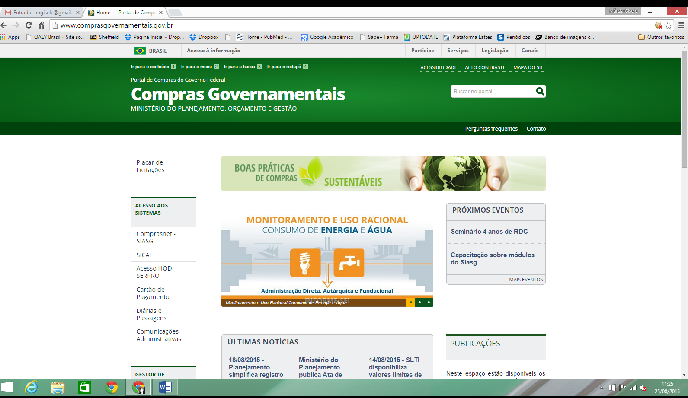

Slide 20
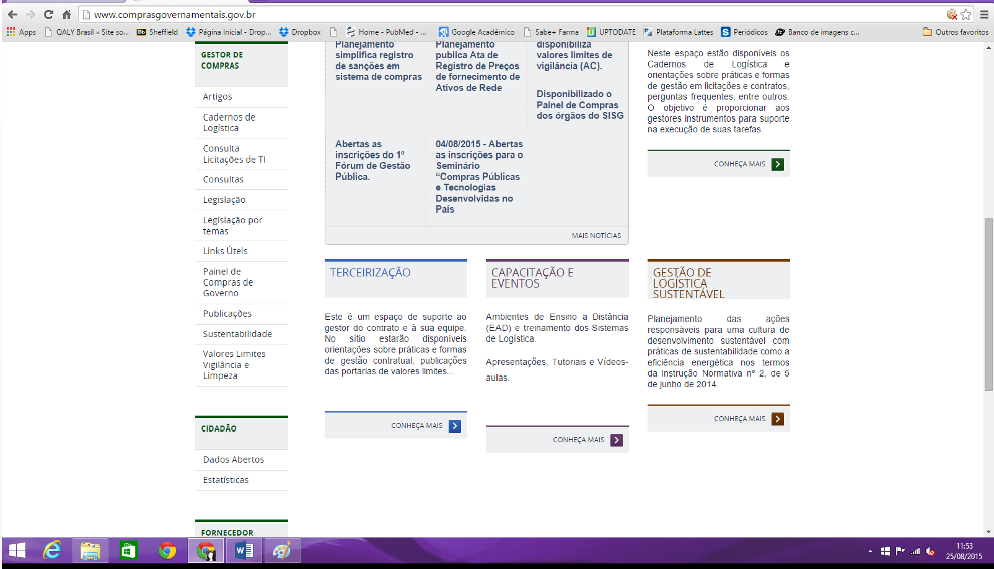

Slide 21
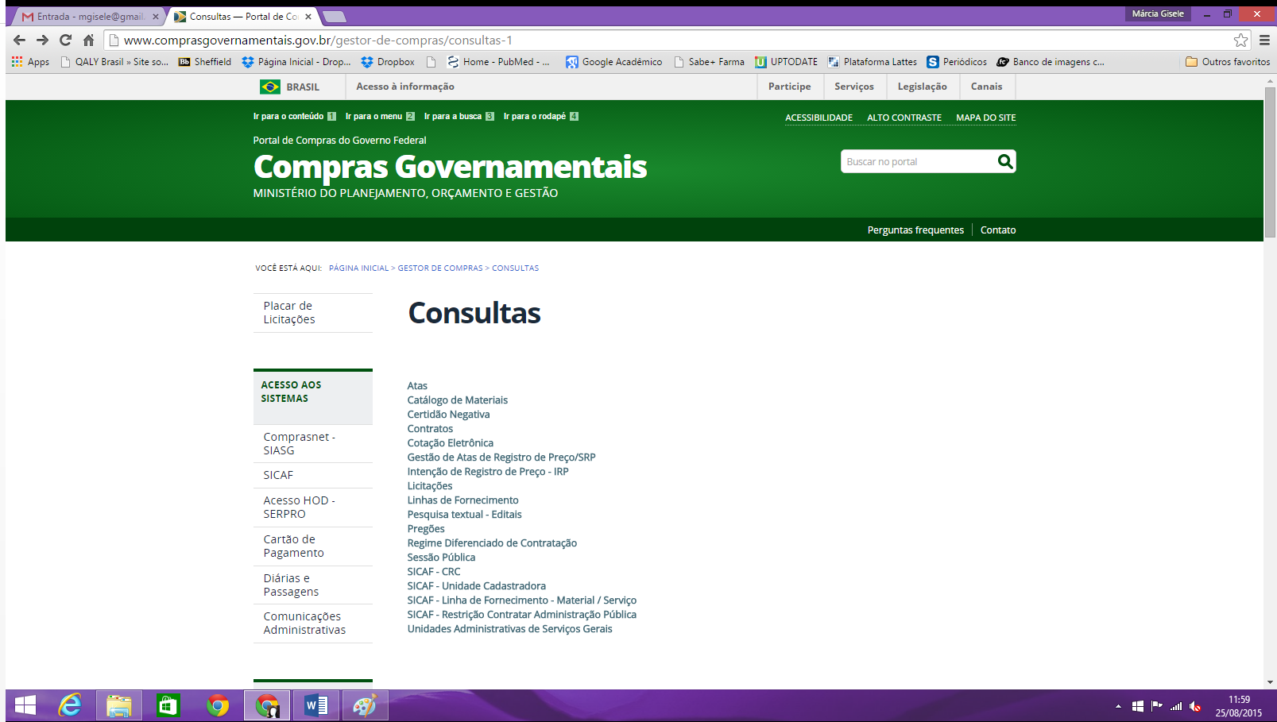

Slide 22
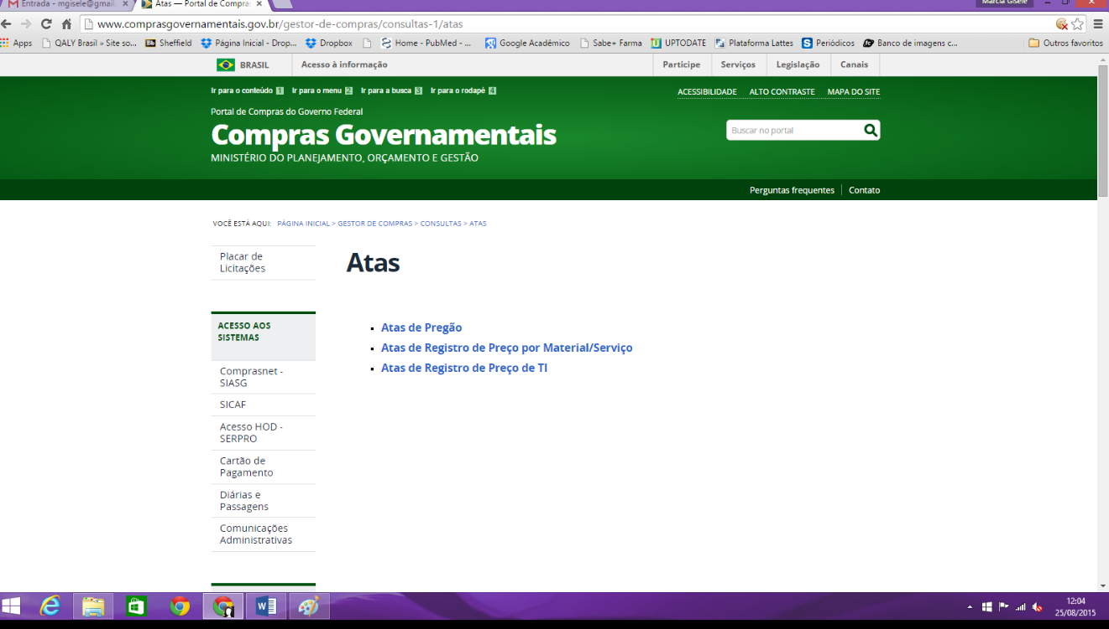

Slide 24
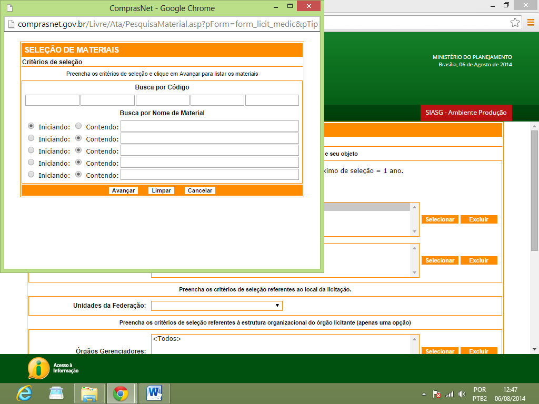

Slide 26
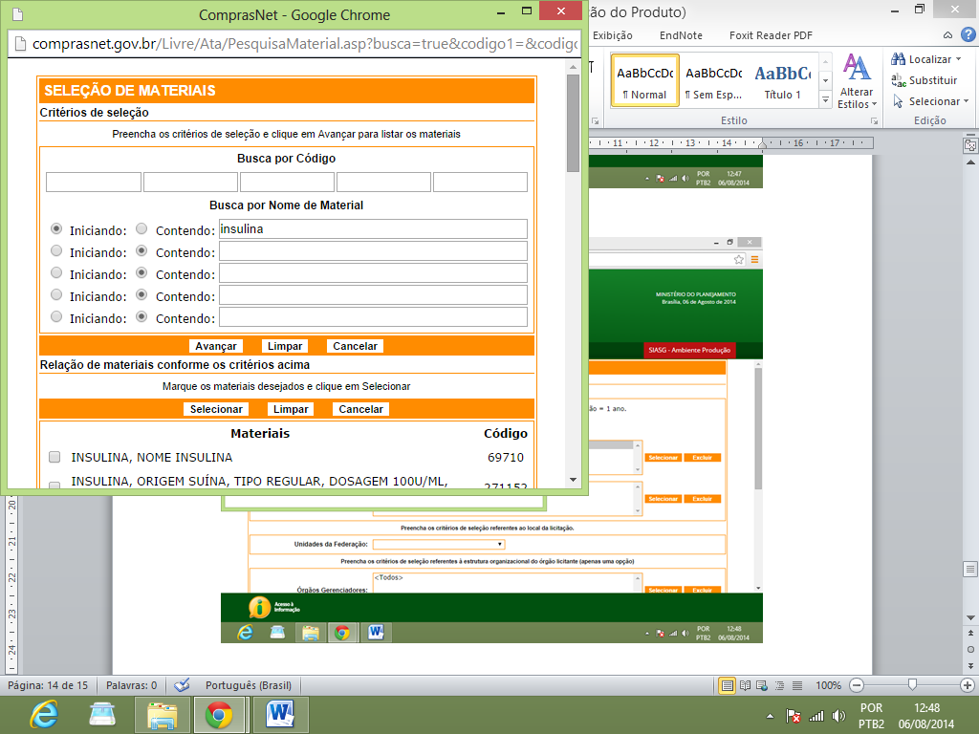

Slide 27
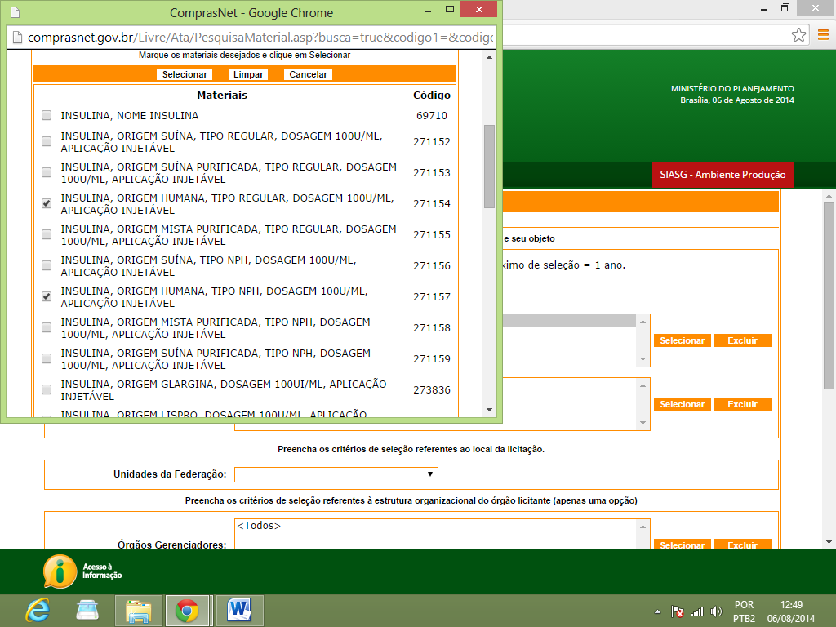

Slide 28
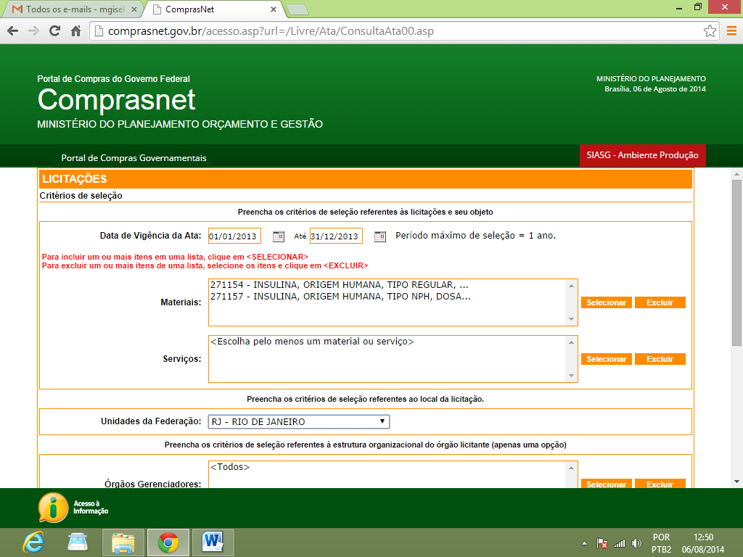

Slide 29
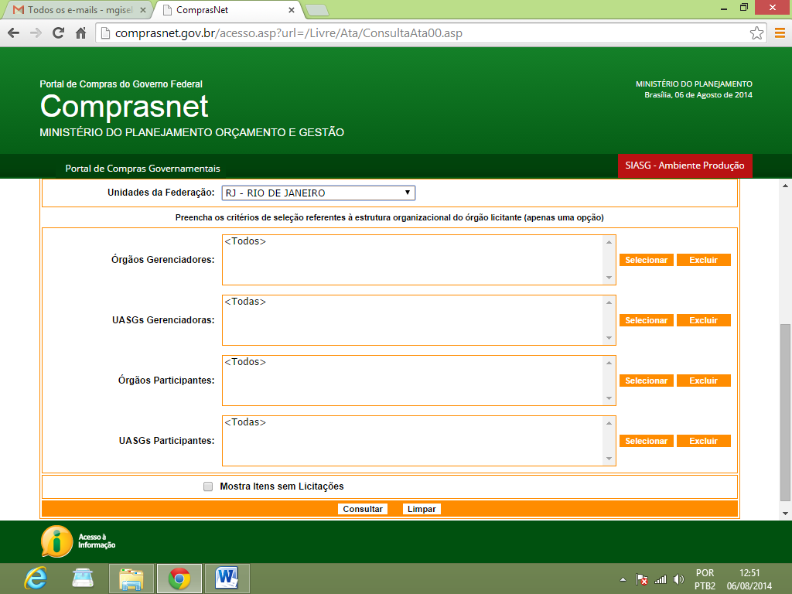

Slide 30
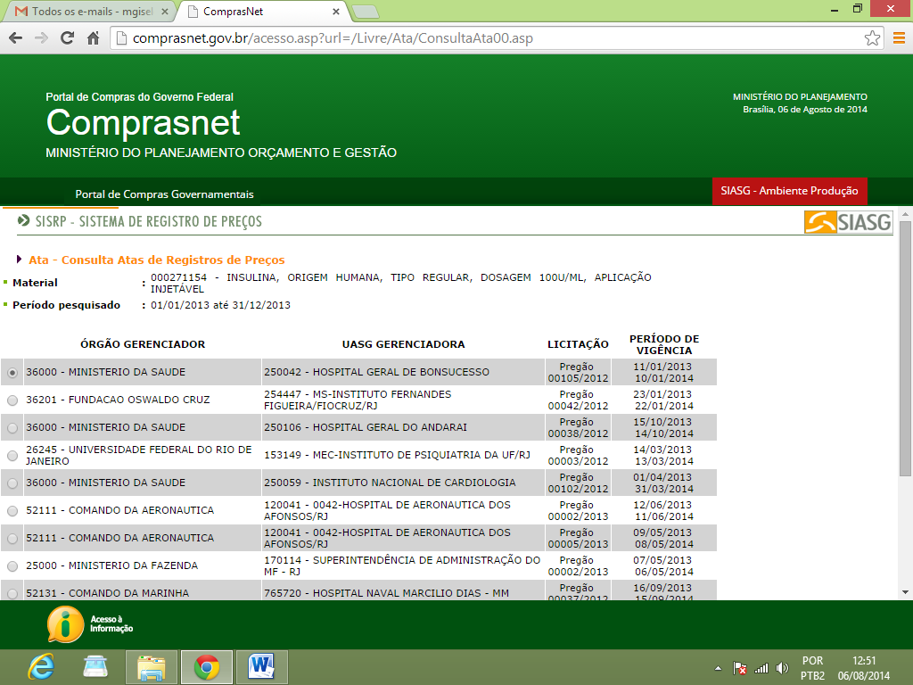

Slide 31
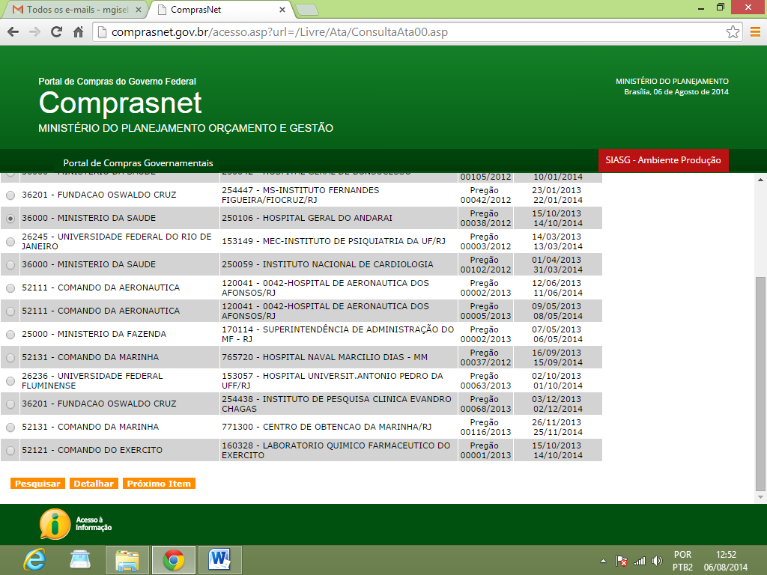

Slide 32
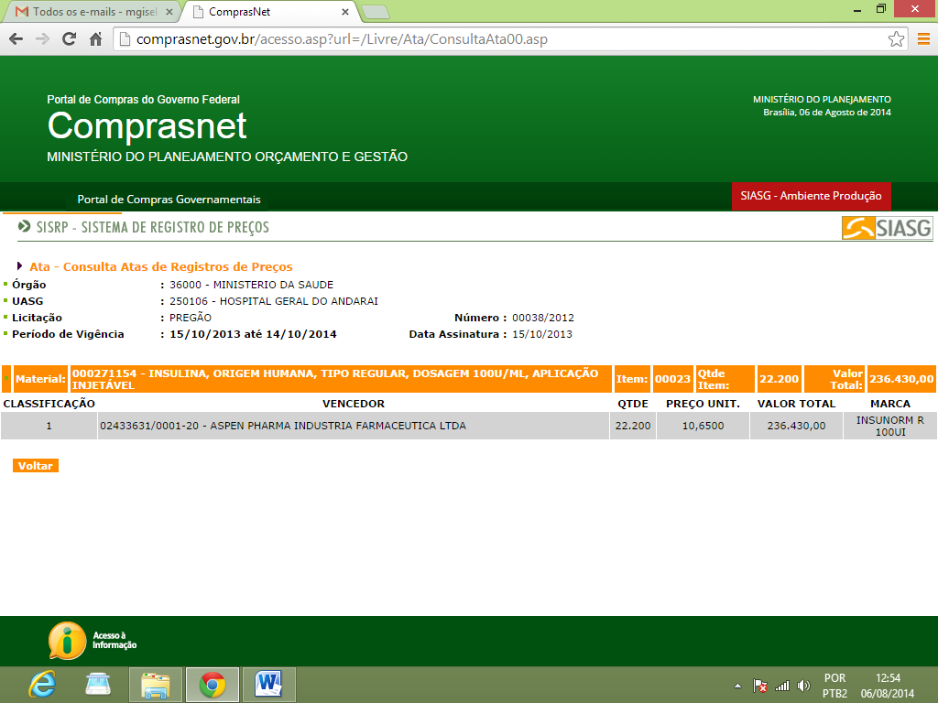

Slide 34
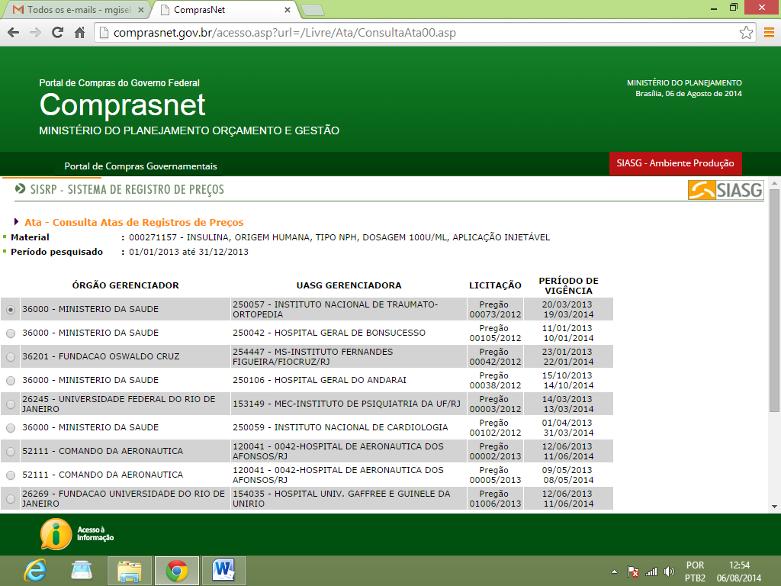

Slide 35
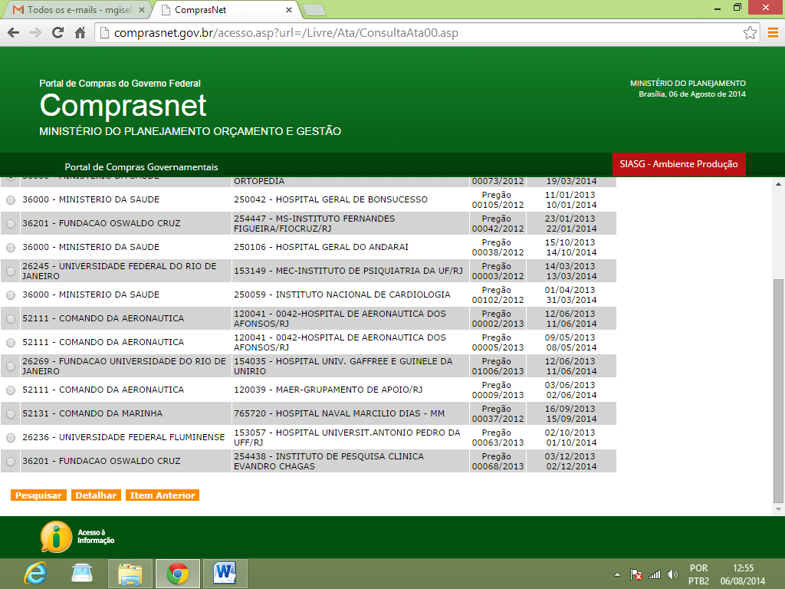

Slide 37
SIGTAP

Slide 38
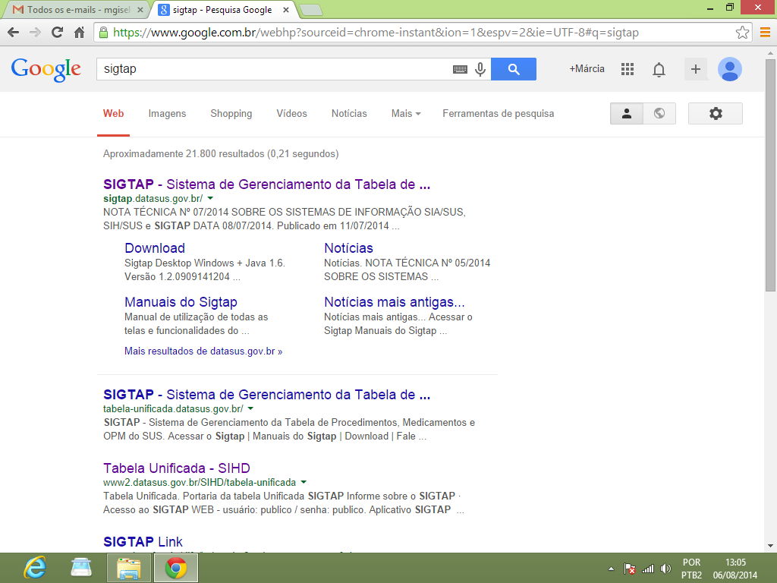

Slide 39
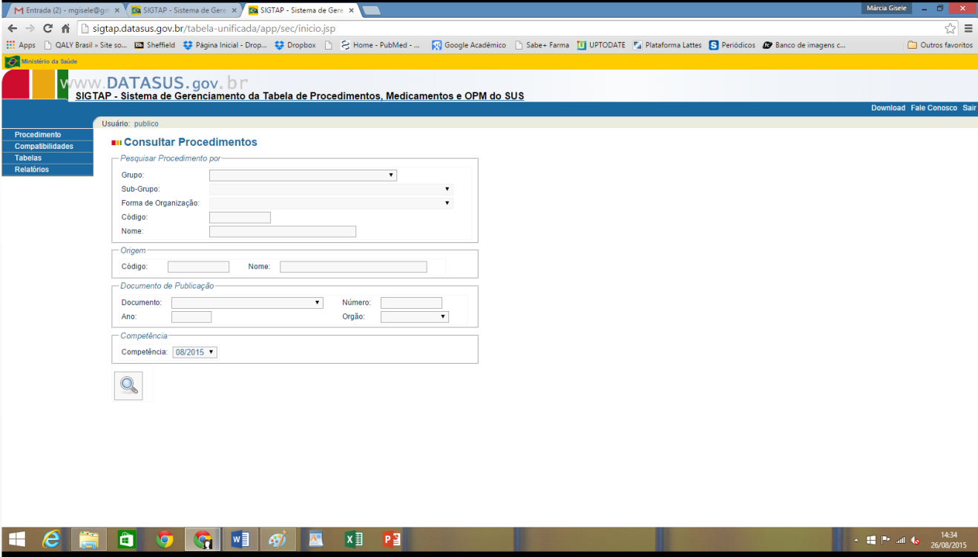

Slide 40
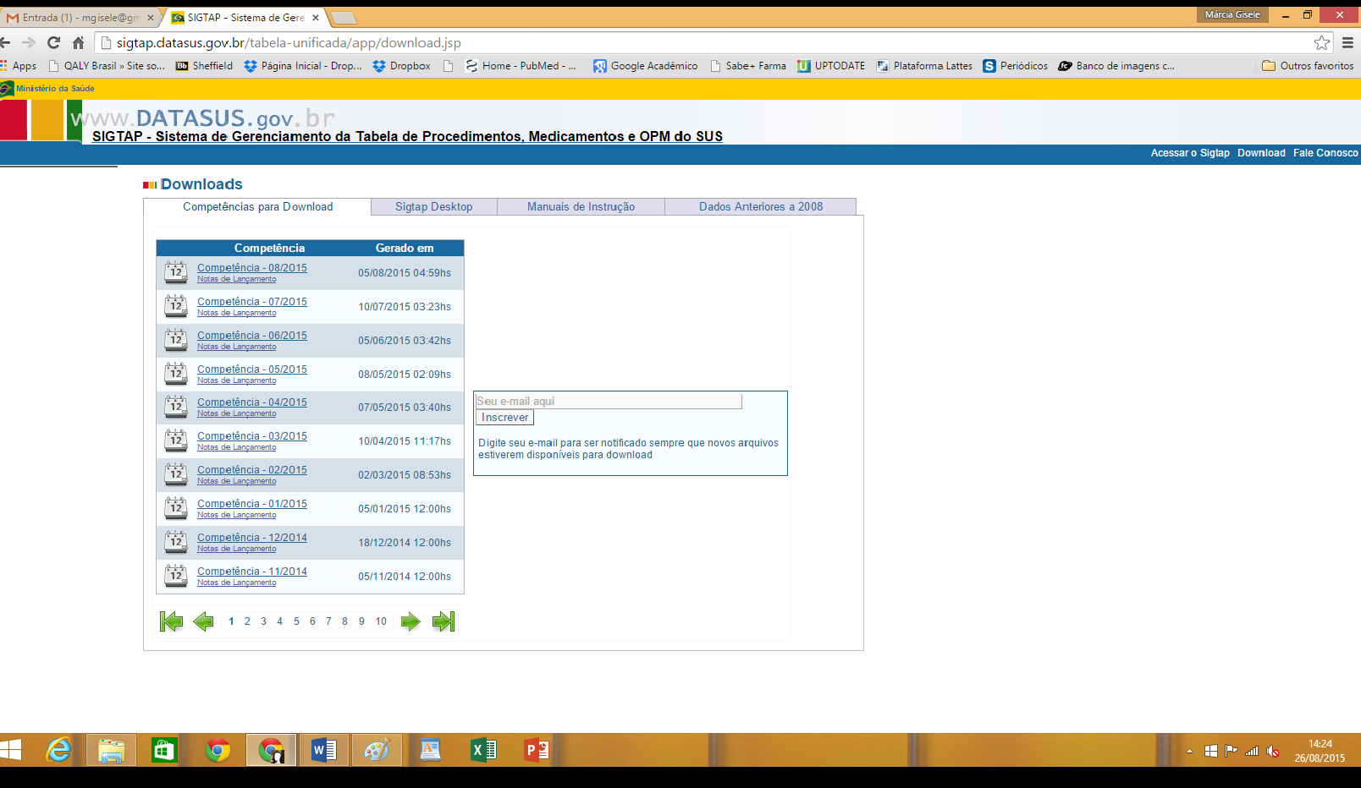

Slide 41
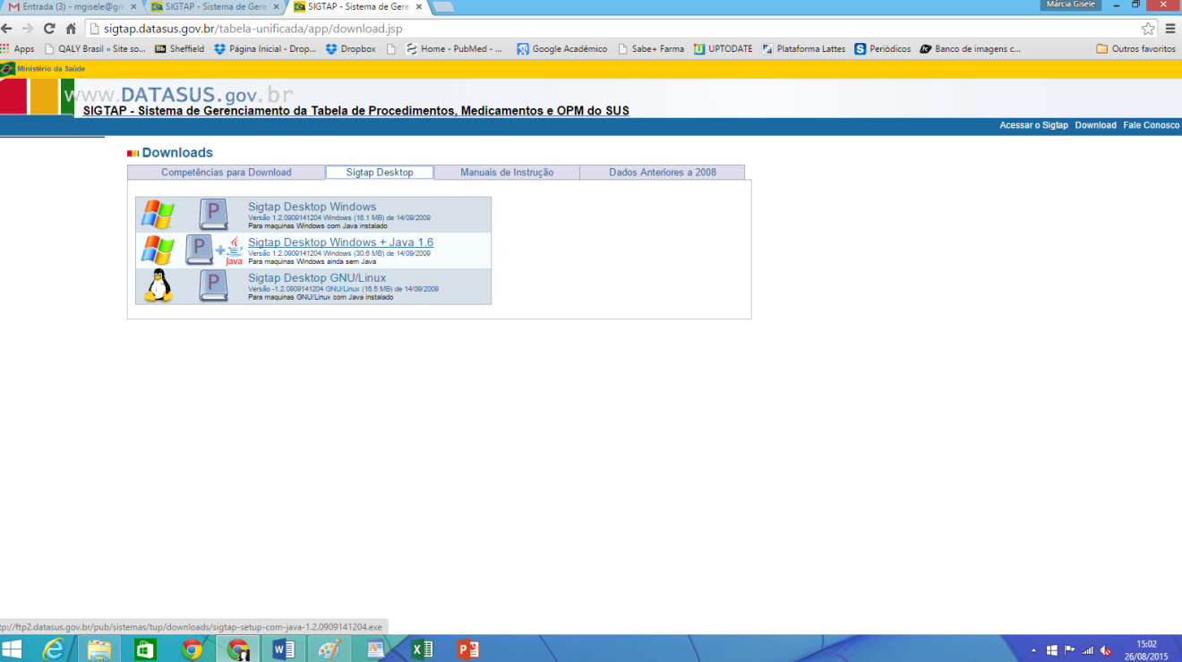

Slide 43
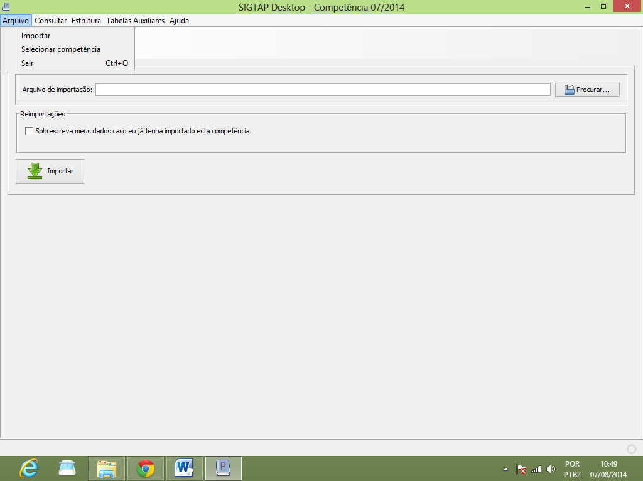

Slide 44
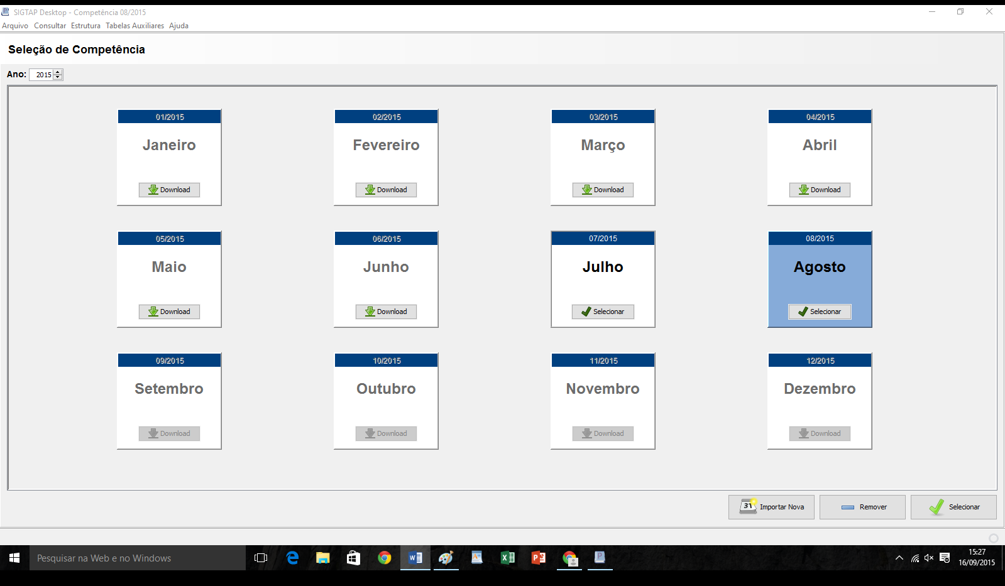

Slide 45
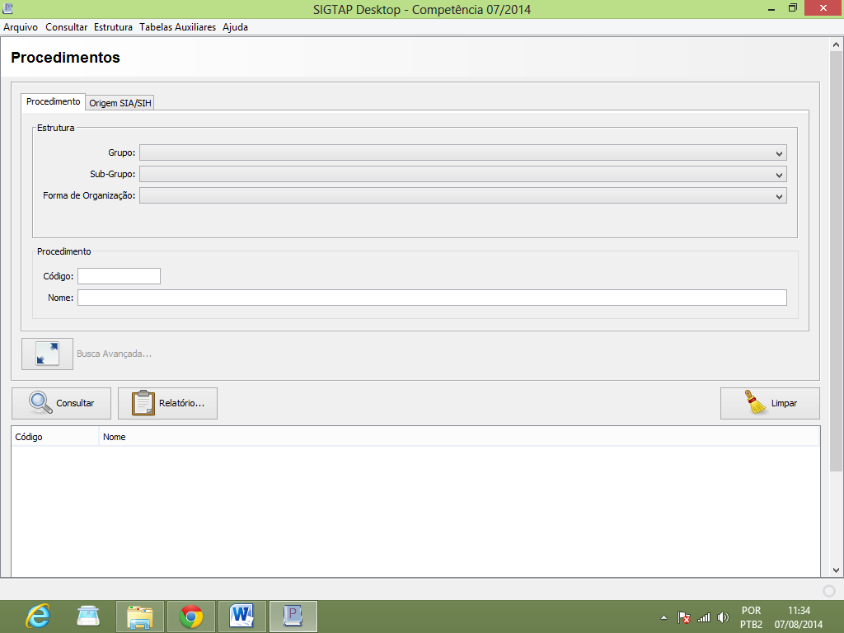

Slide 46
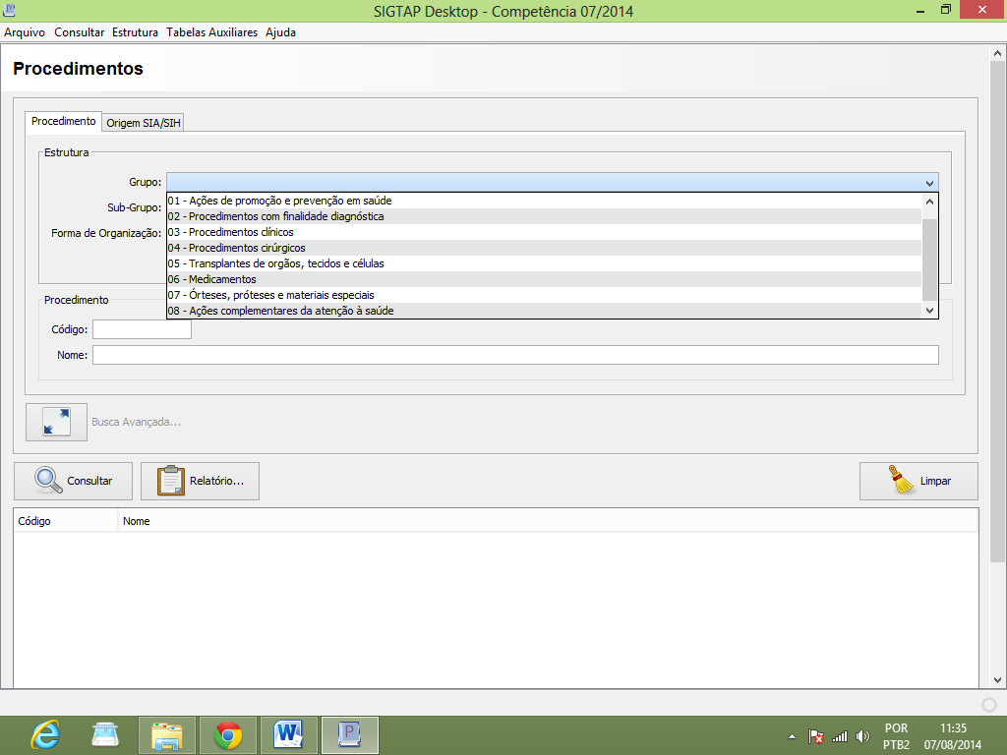

Slide 47
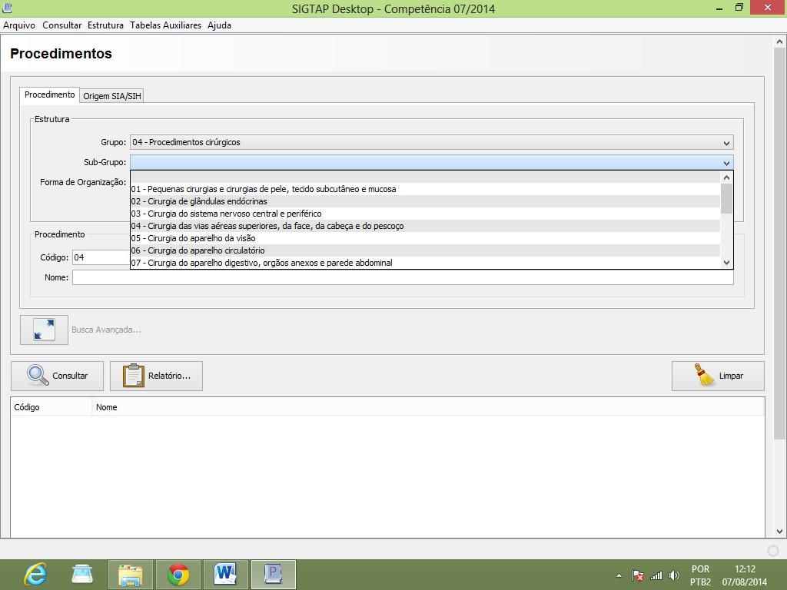

Slide 48
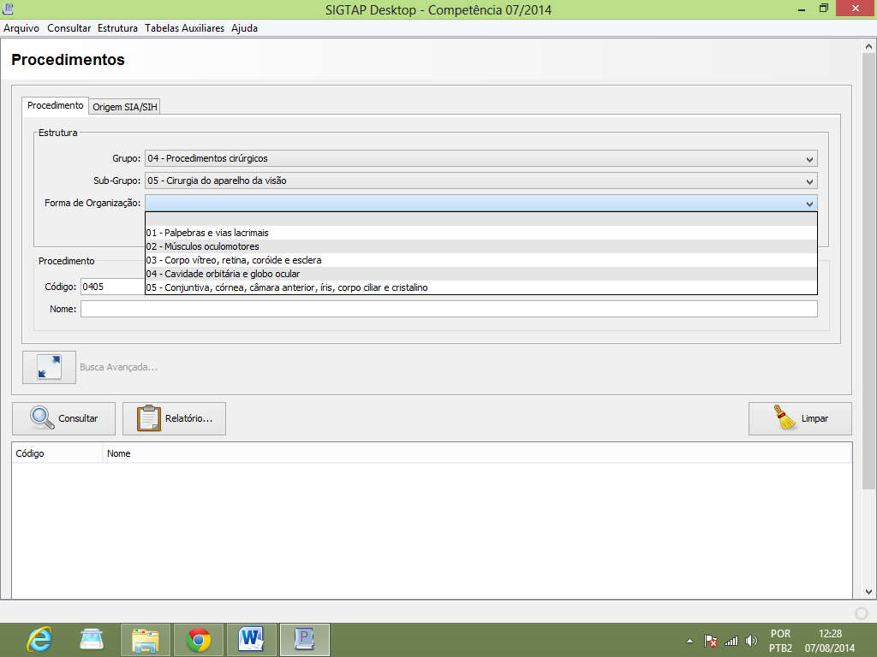

Slide 49
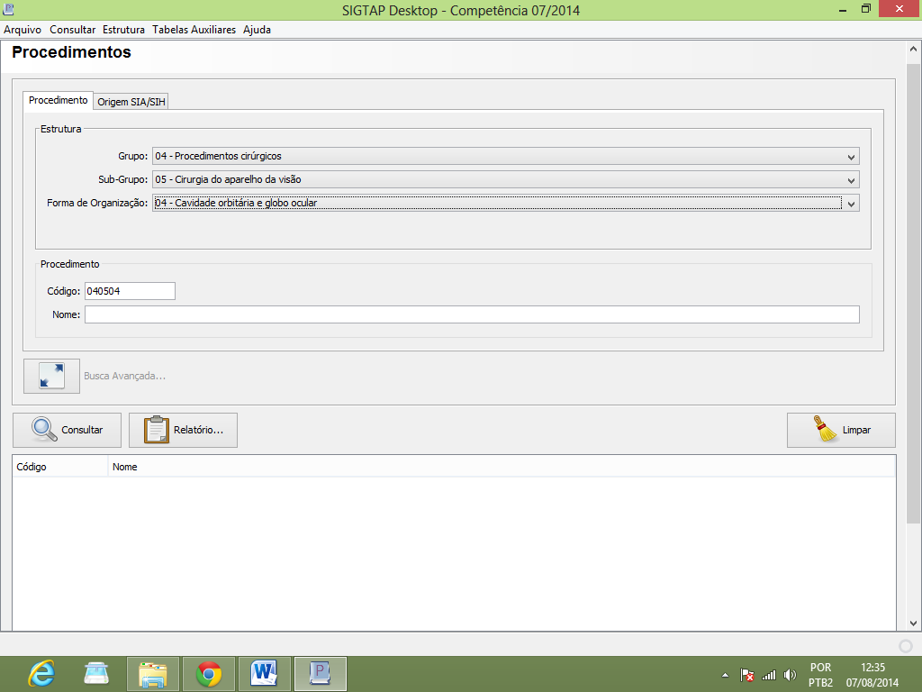

Slide 50
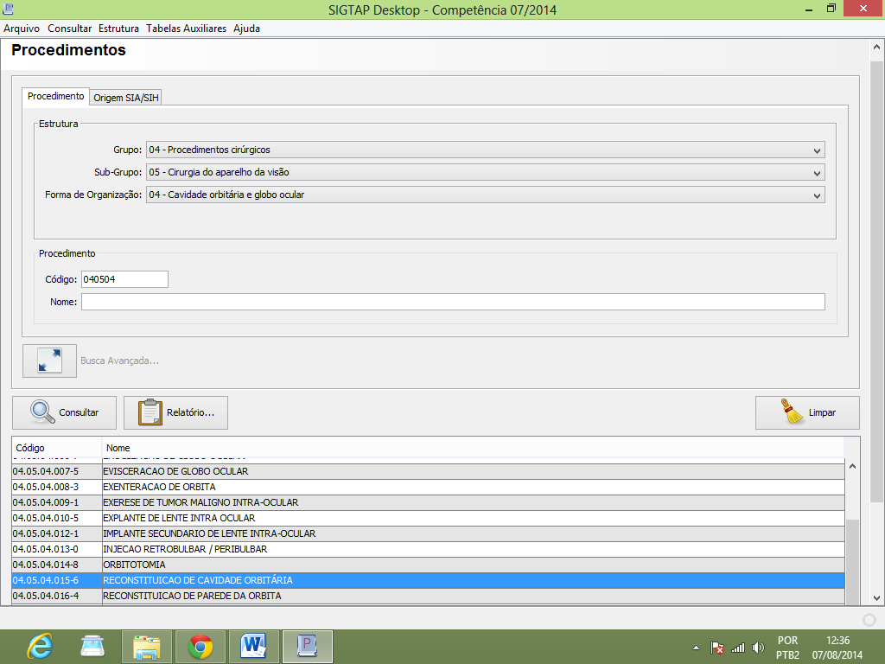

Slide 51
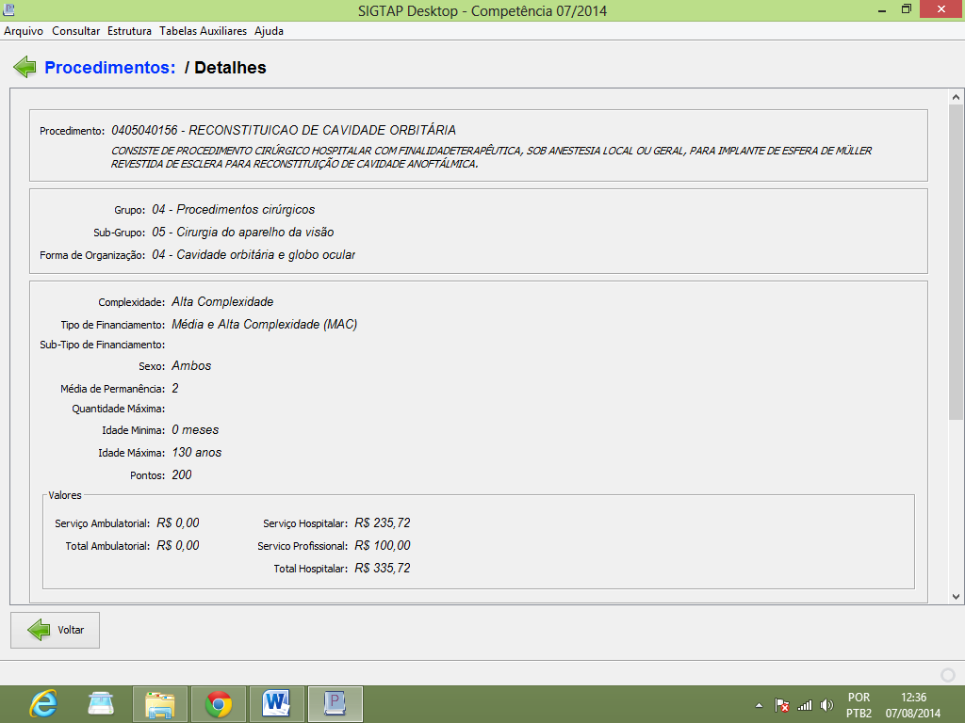

Slide 52
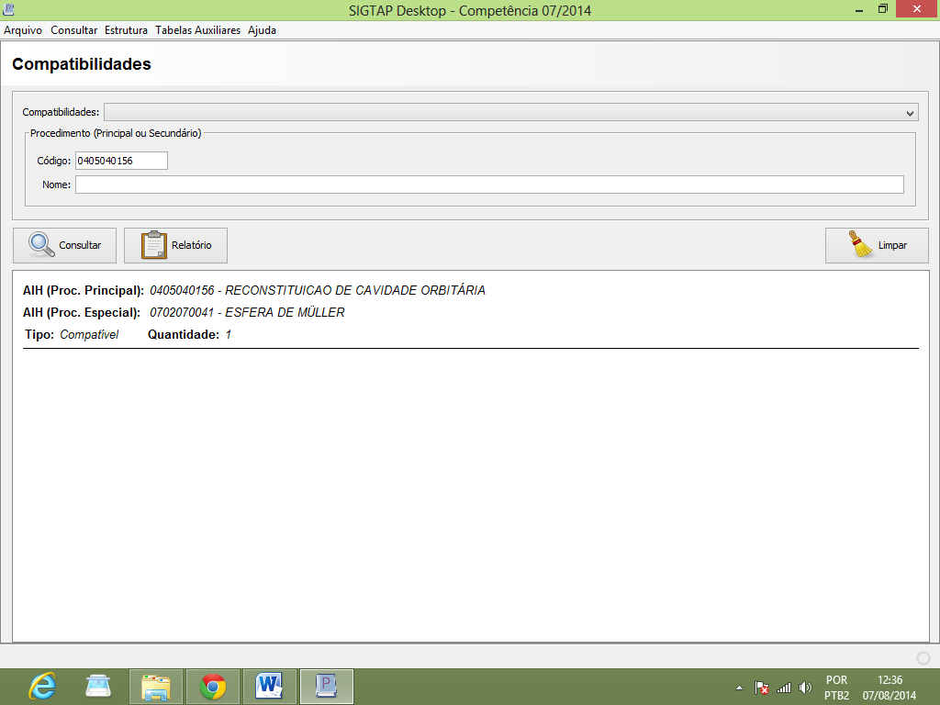

Slide 53
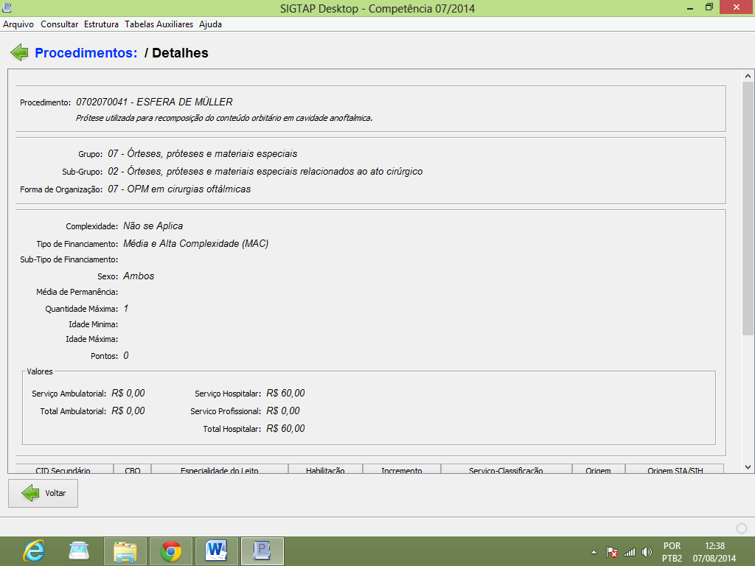

Slide 54
BRASÍNDICE / SIMPRO

Slide 55
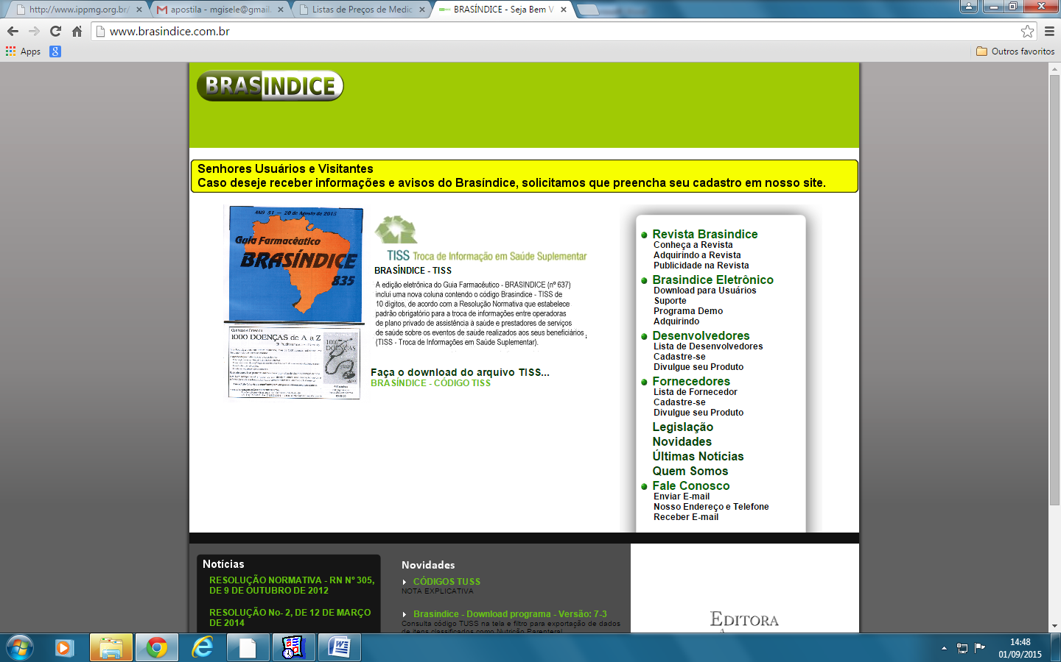

Slide 57
CMED

Slide 58
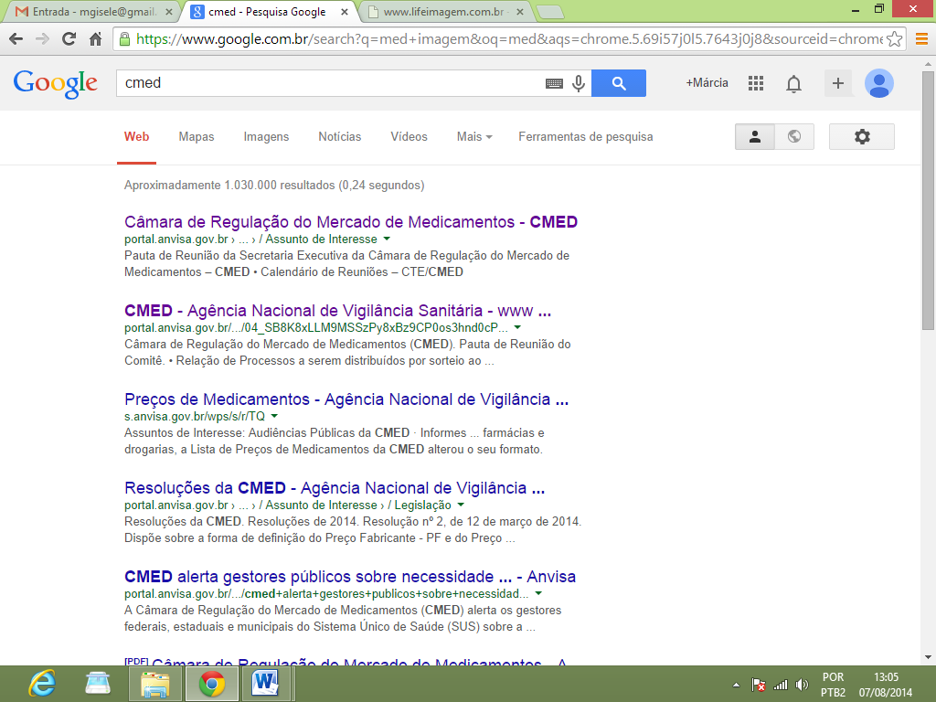

Slide 59
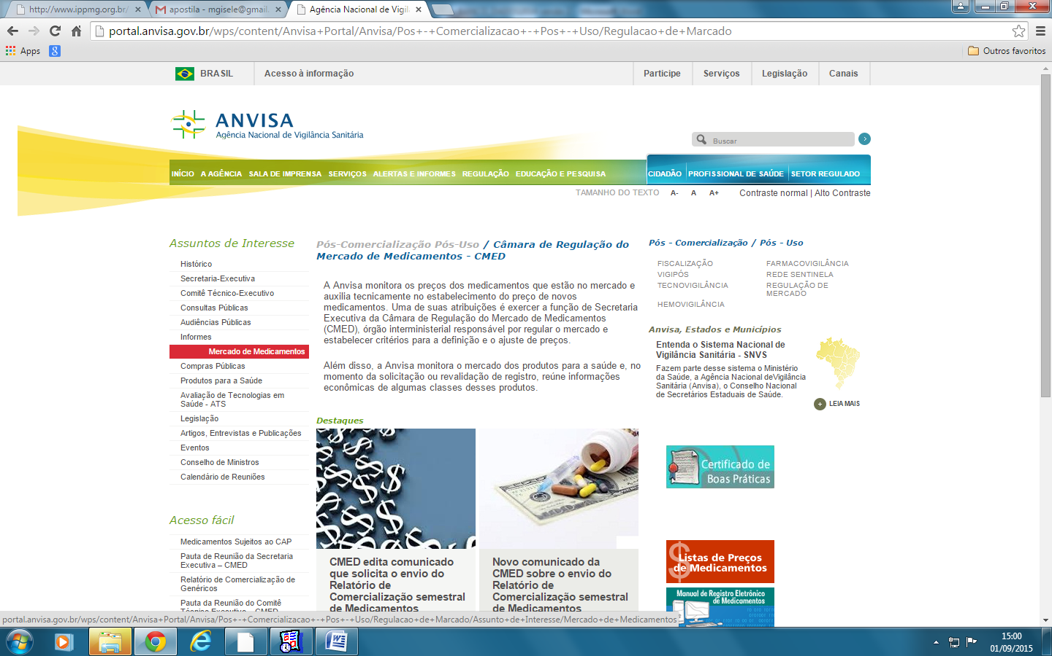

Slide 60
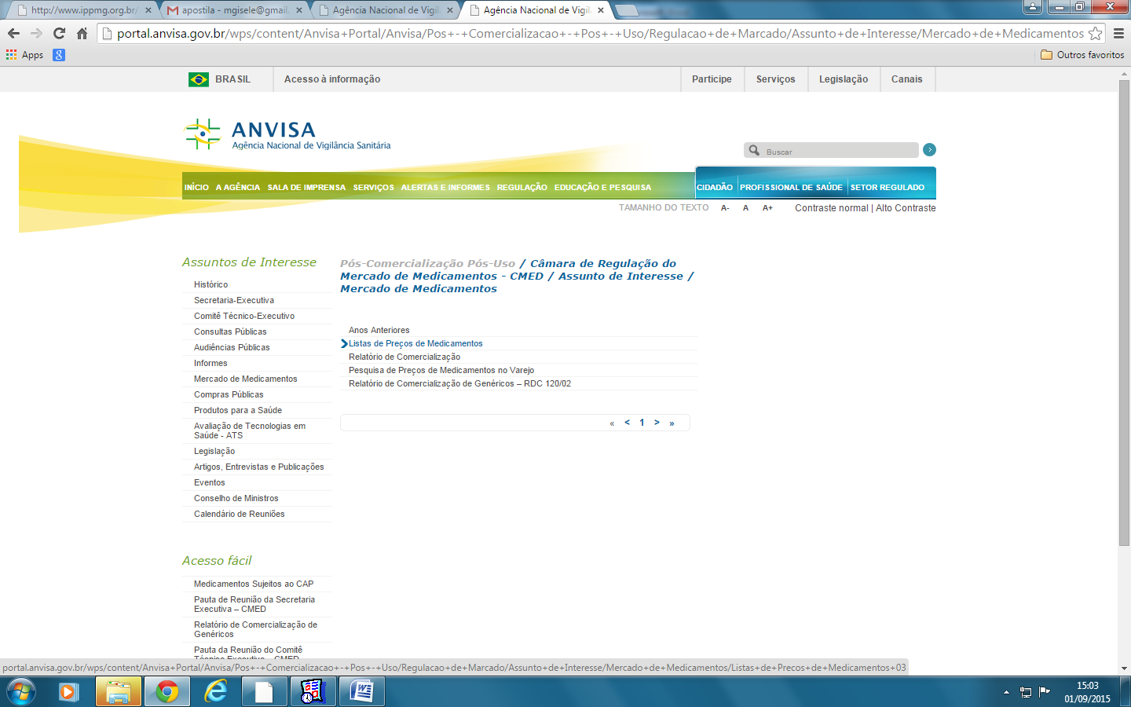

Slide 61
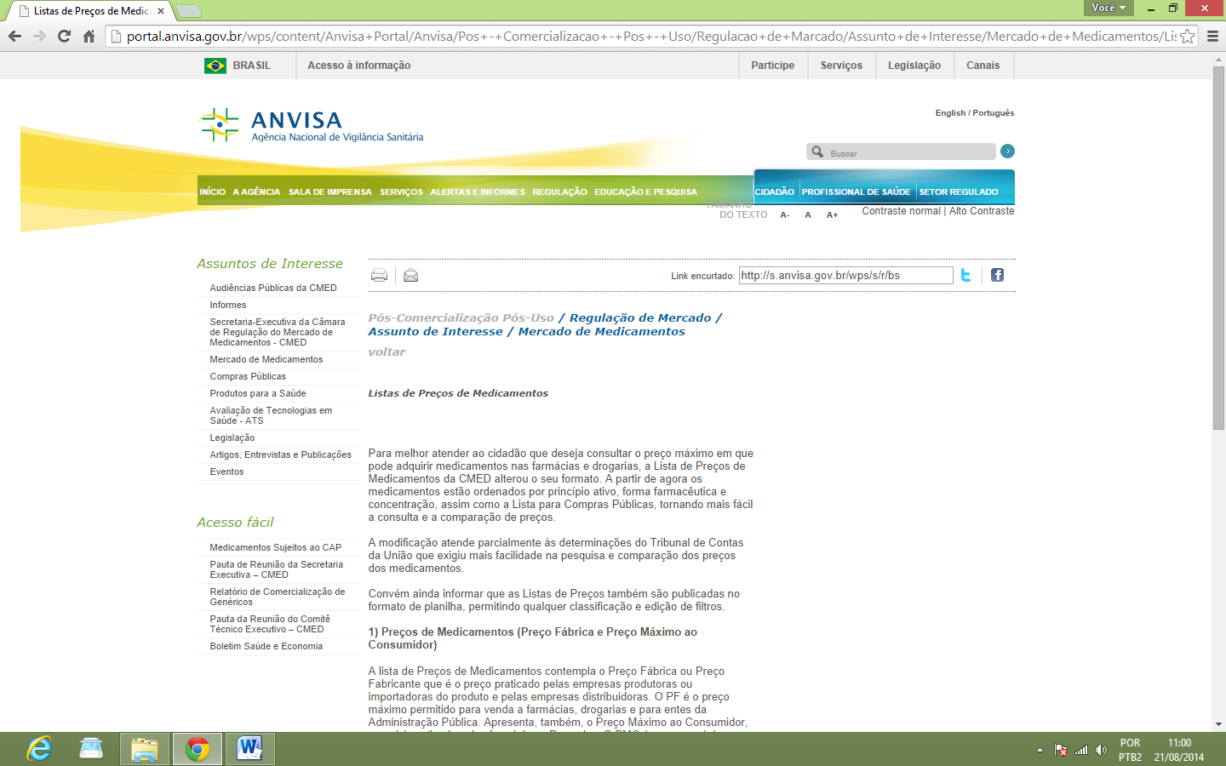

Slide 62
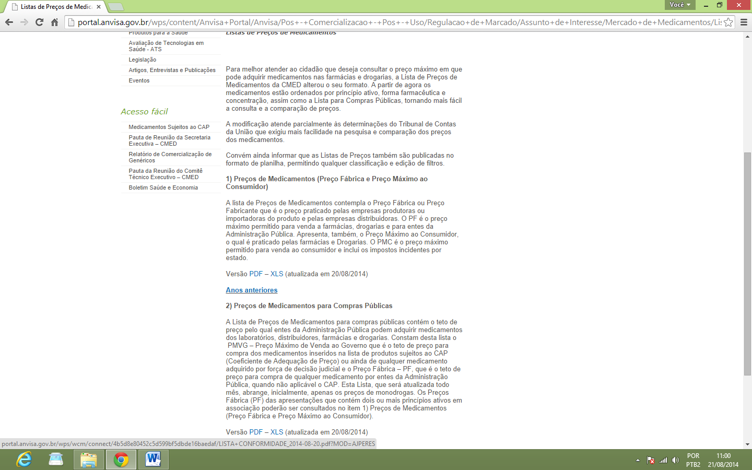

Slide 63
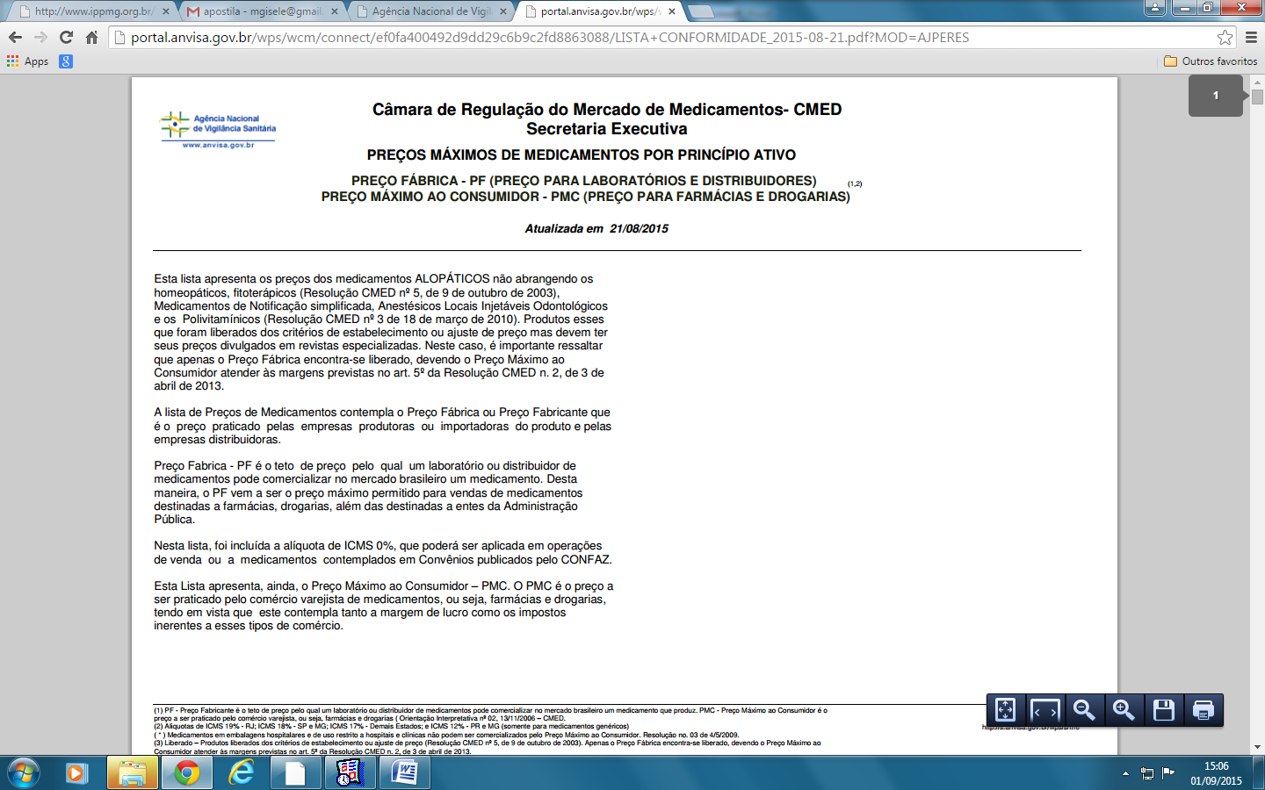

Slide 64
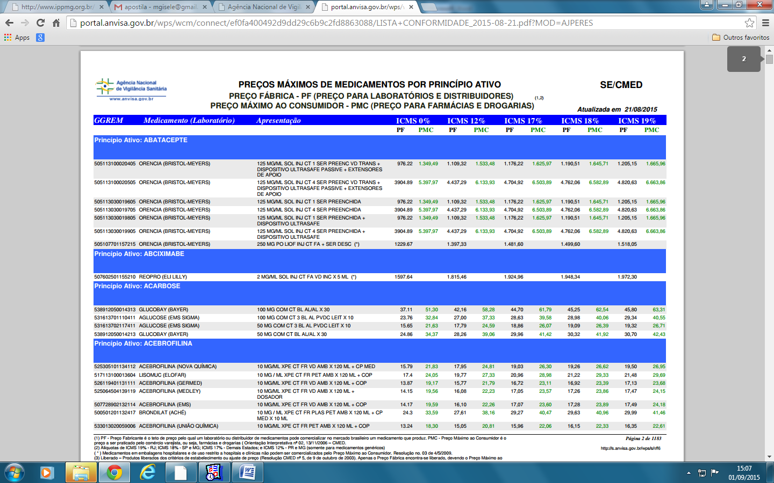

Slide 65
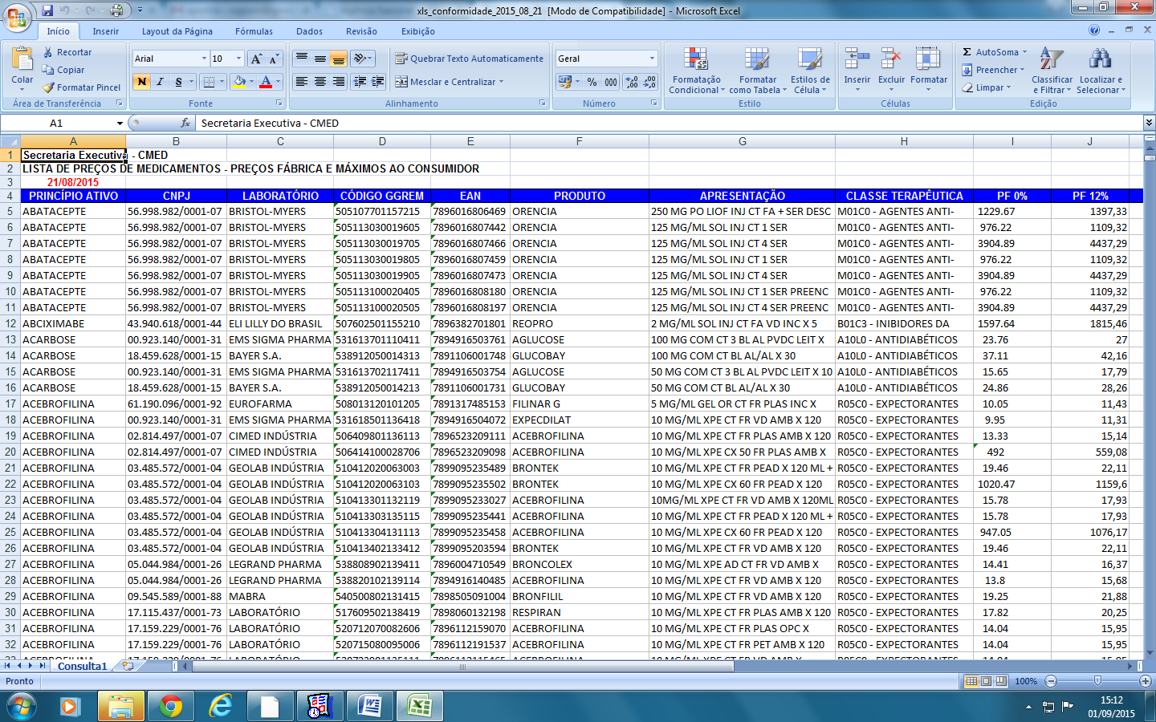

Slide 66
EXERCÍCIO

